Slide 1
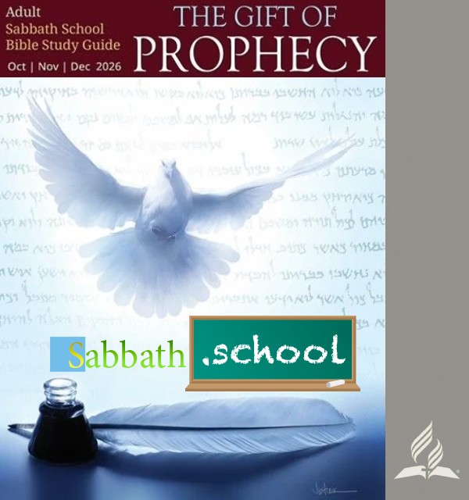
పెద్దల సబ్బాతుబడి పాఠములు
ప్రవచనసార వరము
6 “ప్రవచనమునకు సంబంధించిన లేఖనములు”
అక్టోబర్ | నవంబర్ | డిసెంబర్ 2026

Slide 2

ప్రవచనమునకు సంబంధించిన లేఖనములు
నవంబర్ 7, 2026 నాటి పాఠం 6

Slide 3

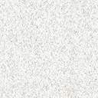
“ఏలయనగా ఓర్పువలనను, లేఖనములవలని ఆదరణవలనను మనకు నిరీక్షణ కలుగుటకై పూర్వమందు వ్రాయబడిన వన్నియు మనకు బోధ కలుగు నిమిత్తము వ్రాయబడి యున్నవి.”
(రోమా 15:4)

Slide 4
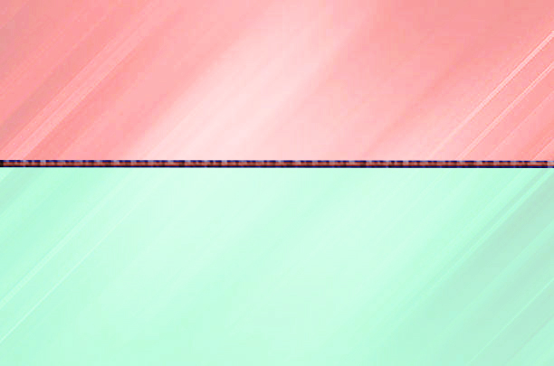










పరిశుద్ధ గ్రంథం దేవుని వాక్యమే అయినప్పటికీ, దేవుడు స్వయంగా దానిని రాయలేదు. ఆయన తన ప్రేరణతో మనుషులను ఉపయోగించి దానిని రాయించాడు.
అంతేకాదు, వారు ఏమి రాయాలో ఆయన వారికి నిర్దేశించలేదు. తాను వారికి చూపిన దానిని, లేదా వారి మనస్సులలో ఉంచిన దానిని రాయమని మాత్రమే ఆయన వారికి చెప్పారు.
దైవిక సందేశాన్ని తెలియజేయడానికి ఏ పదాలను ఉపయోగించాలి, రచన శైలి ఎలా ఉండాలి, మరియు ఇతర వివరాలు ఏమిటి అనే విషయాలను నిర్ణయించుకునే కొంత స్వేచ్ఛను ఆయన వారికి ఇచ్చారు.
ప్రవచనాత్మక రచనలు:
  అవి ఎక్కడ, ఎందుకు రాయబడ్డాయి?
  అవి ఏ శైలులలో రాయబడ్డాయి?
కార్యదర్శుల వినియోగం మరియు బాహ్య సామగ్రి:
  సాహిత్య సహాయకులను ఎందుకు ఉపయోగించేవారు?
  ప్రవక్తలు ఏ బాహ్య సామగ్రిని ఉపయోగించారు?
సందేశంతో మిళితమైన మానవత్వం:
  పరిశుద్ధ గ్రంథం లోని లోపాలు?

Slide 5
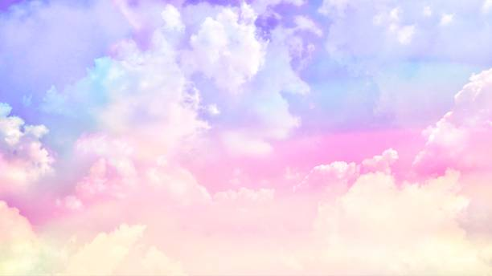
ప్రవచనాత్మక రచనలు

Slide 6


అవి ఎక్కడ, ఎందుకు రాయబడ్డాయి?
“రాబోవు దినములలో చిరకాలమువరకు నిత్యము సాక్ష్యార్థముగా నుండునట్లు నీవు వెళ్లి వారియెదుట పలకమీద దీని వ్రాసి గ్రంథ ములో లిఖింపుము.” (యెషయా 30:8)
పరిశుద్ధ గ్రంథంను వ్రాయడానికి దేవునిచే ప్రేరేపించబడిన మొదటి వ్యక్తి మోషే. మిద్యాను అరణ్యంలో, అతను యోబు మరియు ఆదికాండమును వ్రాశాడు. నిర్గమకాండము సమయంలో, జరిగిన సంఘటనలను వ్రాతపూర్వకంగా నమోదు చేయమని అతను స్పష్టమైన ఆజ్ఞను అందుకున్నాడు (నిర్గమకాండము 17:14).
గ్రంథాన్ని వ్రాయవలసిందిగా స్పష్టమైన ఆజ్ఞను పొందిన ఇతర ప్రవక్తలు: యెషయా (యెషయా 30:8), యిర్మీయా (యిర్మీయా 36:2), హబక్కూకు (హబక్కూకు 2:2) మరియు యోహాను (ప్రకటన 1:11).
బైబిల్ రచయితలు వివిధ పరిస్థితులలో వ్రాశారు:
దావీదు వలె హింసకు గురైనవాడు
సొలొమోను రాజభవనం వంటి ఒక రాజభవనంలో
దానియేలుగా విదేశాల్లో
పాబ్లో లాగా జైలులో
జాన్‌గా ప్రవాసంలో
మన రక్షణ కోసం దేవుడు మనకు తెలియజేయాలనుకున్న విషయాల్లో ఏదీ కోల్పోకూడదనే ఉద్దేశంతో, ఆయన వ్యక్తులను మరియు వారు నమోదు చేయాల్సిన సందేశాన్ని స్వయంగా ఎంచుకున్నాడు (2 తిమోతి 3:15).

Slide 7
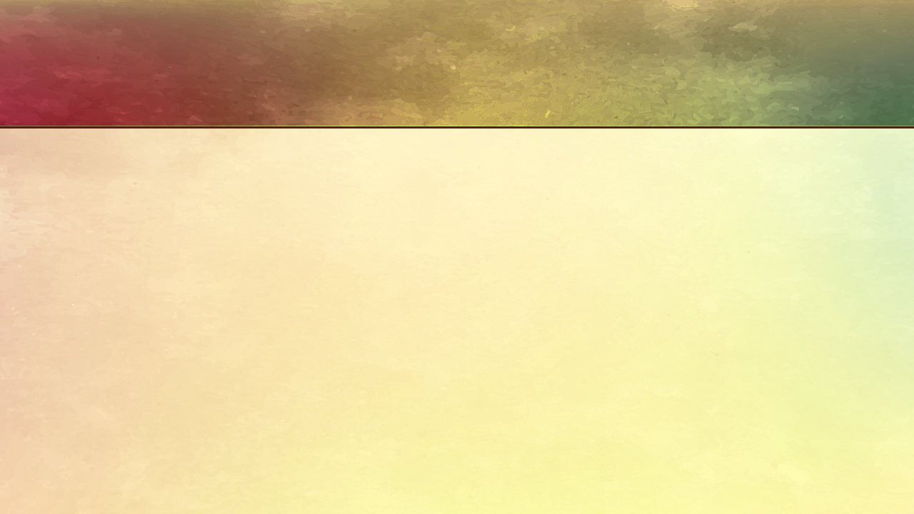
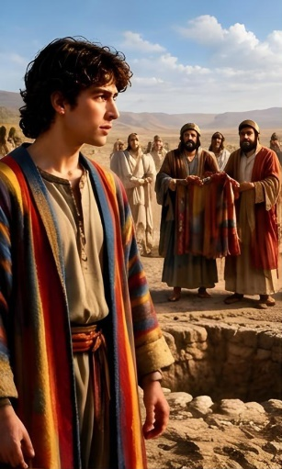

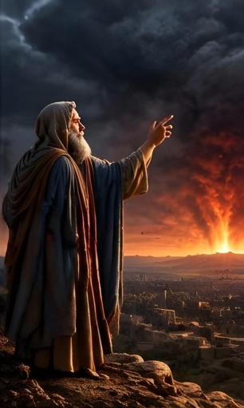


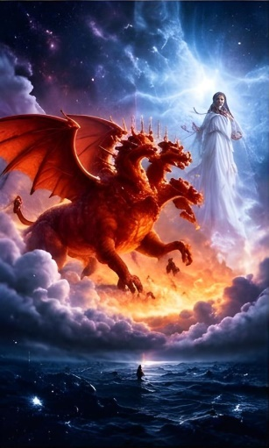
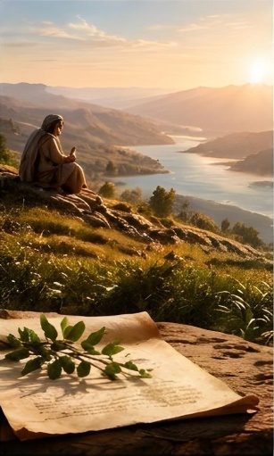











అవి ఏ శైలులలో వ్రాయబడ్డాయి?
“సొలొమోను రచించిన పరమగీతము”. (పరమగీతము 1:1)
1,500 ఏళ్లకు పైగా కాలంలో, 40 మందికి పైగా రచయితలచే రాయబడిన బైబిలులో అనేక రకాల శైలులు ఉన్నాయి. వాటిలో కొన్ని ఇవి:
చారిత్రక వృత్తాంతాలు (ఆది. 37:2)
వంశావళులు (ఆదికాండము 5:1)
ప్రవచనాలు (యెషయా 13:1)
ప్రకటన గ్రంథం దర్శనాలు (ప్రకటన 12:1)
కవిత్వం (యెషయా గ్రంథంలోని అధిక భాగం)
పరమగీతము (పరమగీతము 1:1)
సమాంతర అంశాలు (యెషయా 17:7)
ఉపమానాలు (లూకా 18:1)
లేఖలు (2 థెస్సలోనీకయులకు 3:17)
పరిశుద్ధ గ్రంథం వివిధ శైలుల అధికారికత విషయంలో ఎటువంటి భేదాన్ని చూపదు. దైవిక ఆలోచనలను తెలియజేయడానికి అవన్నీ ఉపయోగకరమే; ఎందుకంటే, ఒక్కొక్క వ్యక్తికి ఒక్కో శైలి ద్వారా సందేశం మరింత స్పష్టంగా అర్థమవుతుంది.
కొత్త నిబంధనలోని లేఖనాలకు పాత నిబంధనలోని లేఖనాలతో సమానమైన అధికారమే ఉందని కూడా పేతురు స్పష్టం చేస్తున్నాడు (2 పేతురు 3:15-16).

Slide 8
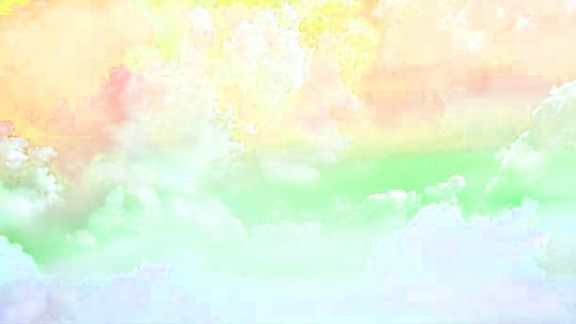
కార్యదర్శుల మరియు బాహ్య సామగ్రి వినియోగం

Slide 9
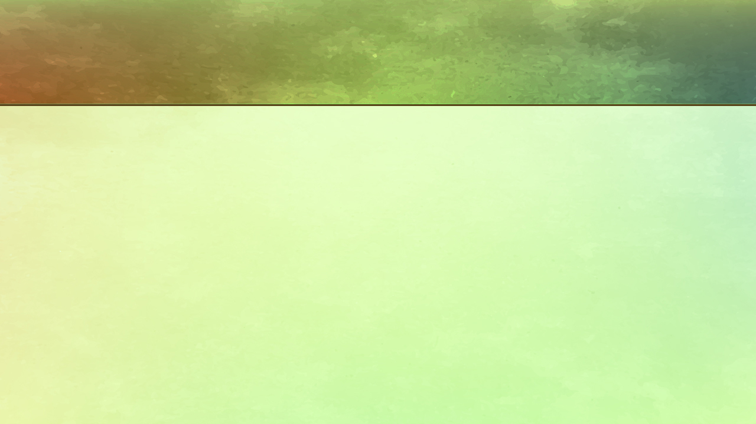



సాహిత్య సహాయకులను ఎందుకు ఉపయోగించేవారు?
“యిర్మీయా నేరీయా కుమారుడైన బారూకును పిలువనంపగా అతడు యెహోవా యిర్మీయాతో చెప్పిన మాటలన్నిటిని యిర్మీయా నోటిమాటలనుబట్టి ఆ పుస్తకములో వ్రాసెను..” (యిర్మీయా 36:4 )
యిర్మీయా ఒక యాజకుడు, కాబట్టి అతనికి చదవడం, రాయడం వచ్చు. అయినప్పటికీ, దేవుడు తనకు రాయమని చెప్పిన సందేశాలను వ్రాయడానికి అతను బారూకు అనే సహాయకుడిని ఉపయోగించుకున్నాడు (యిర్మీయా 36:1-4). దేవుని అనుమతితోనే ఇది జరిగినప్పటికీ, ఆ కాలంలోనే దీనిని తప్పుగా అర్థం చేసుకున్నారు (యిర్మీయా 43:2-3).
గ్రీకు భాషలో ప్రావీణ్యం కలిగిన పౌలు, తన లేఖలను రాయడానికి సహాయకులను ఉపయోగించుకునేవాడు (రోమీయులకు 16:22). తన పేరుతో ఇతరులు నకిలీ లేఖలు రాయకుండా ఉండేందుకు, తాను చెప్పి రాయించిన లేఖలపై స్వయంగా తన చేతిరాతతో సంతకం చేసేవాడు (2 థెస్సలోనీకయులకు 3:17).
పేతురు తన లేఖలను అత్యంత సుందరమైన గ్రీకు శైలిలో రాశారు; అరమాయిక్ భాష మాట్లాడే ఒక జాలరి విషయంలో ఇది ఆశ్చర్యకరమైన విషయం. తనకు పూర్తిగా పట్టు లేని భాషలో తన సందేశాన్ని ఖచ్చితంగా తెలియజేయడానికి ఆయన సహాయకుల సాయం తీసుకున్నారు. అయితే, పేతురు ఆలోచనలను అత్యంత సమర్థవంతంగా వ్యక్తపరిచే పదాలను ఆ సహాయకులు ఎంచుకున్నారన్నంత మాత్రాన, ఆయన రాసిన లేఖలకు ఉన్న దైవిక ప్రేరణ ఏమాత్రం తగ్గదు.

Slide 10
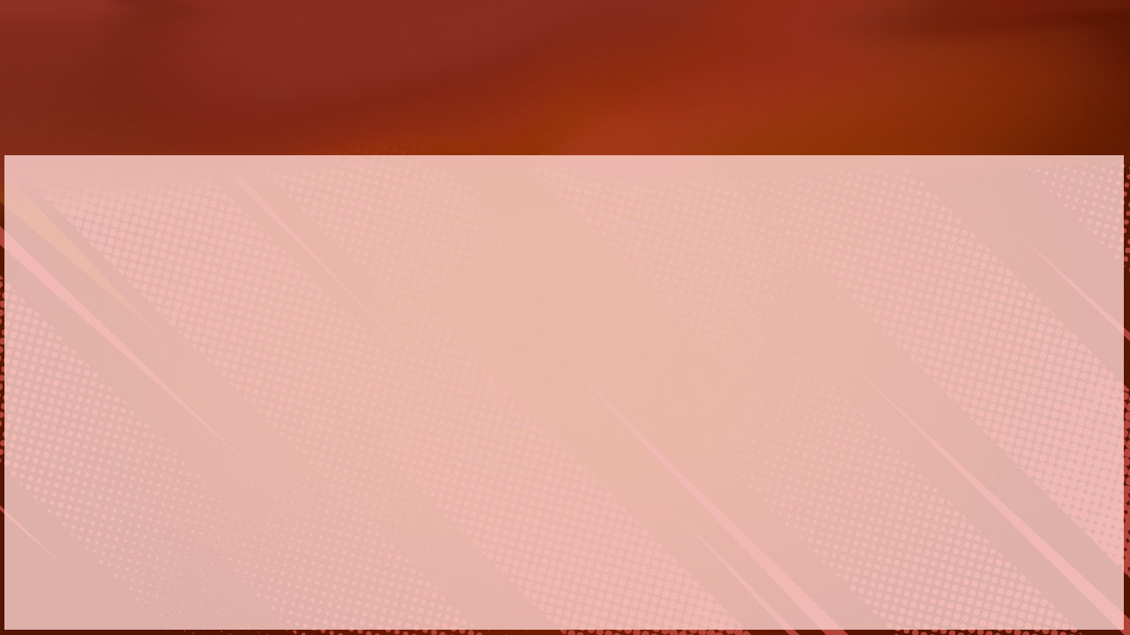





ప్రవతలు ఏ బాహ్య సామగ్రిని ఉపయోగించారు?
“అప్పగించిన ప్రకారము మనమధ్యను నెరవేరిన కార్యములనుగూర్చి వివరముగ వ్రాయుటకు అనేకులు పూనుకొన్నారు గనుక నీకు ఉపదేశింపబడిన సంగతులు నిశ్చయముగా జరిగినవని నీవు తెలిసికొనుటకు వాటినన్నిటిని మొదటనుండి తరచి పరిష్కారముగా తెలిసికొనియున్న నేనును నీ పేరట వాటినిగూర్చి వరుసగా రచించుట యుక్తమని యెంచితిని.” (లూకా 1: 2 – 4)
ఎజ్రా తన దినవృత్తాంతముల గ్రంథం మరియు ఎజ్రా గ్రంథాన్ని వ్రాసేటప్పుడు చారిత్రక రికార్డులను ఉపయోగించాడు మరియు పర్షియా రాజుల శాసనాలను, ఉత్తర ప్రత్యుత్తరాలను నకలు చేశాడు. నెహెమ్యా విషయానికొస్తే, అతను తన గ్రంథంలో అప్పటికే ఉన్న మరొక వంశావళి పత్రం నుండి నకలు చేసిన దానిని చేర్చాడు.
లూకా తాను వివరించే సంఘటనలకు ప్రత్యక్ష సాక్షి కానందున, ఆయన తన సువార్తను మరియు అపొస్తలుల కార్యముల గ్రంథంలోని కొంత భాగాన్ని చారిత్రక ఆధారాల ఆధారంగా, అలాగే ప్రత్యక్ష సాక్షులతో జరిపిన ఇంటర్వ్యూల ద్వారా రాశాడు (లూకా 1:3).
పౌలు ప్రాచీన గ్రీకు రచయితలైన ఎపిమెనిడెస్ మరియు అరాటస్‌ల నుండి ఉటంకించాడు (అపొస్తలుల కార్యములు 17:28; తీతు 1:12). యూదా, తన వంతుగా, హనోకు ప్రవచనాలు కలిగిన ప్రామాణికం కాని గ్రంథం నుండి ఉల్లేఖనాలను తీసుకున్నాడు
(యూదా 1:14).
ఈ బాహ్య సామగ్రిని ఉపయోగించడంలో వారందరికీ పరిశుద్ధాత్మ మార్గదర్శకత్వం లభించింది. తాము సత్యాన్ని వివరిస్తున్నామని, తద్వారా దేవుడు వ్యక్తపరచాలనుకున్న విషయాన్నే తెలియజేస్తున్నామని వారు గుర్తించారు.
ఎపిమెనైడెస్
అరాటో
హనోకు గ్రంథం

Slide 11
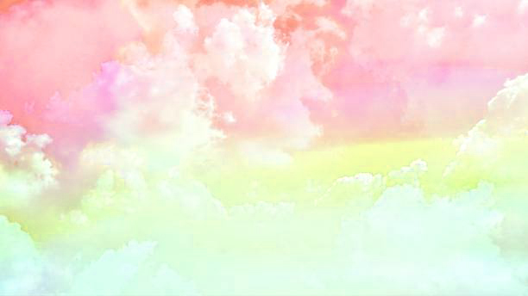
సందేశంతో మిళితమైన మానవత్వం

Slide 12


బైబిల్‌లో లోపాలా?
“అయినను ఆ బలాధిక్యము మా మూలమైనది కాక దేవునిదైయుండునట్లు మంటి ఘటములలో ఈ ఐశ్వర్యము మాకు కలదు..” (2 కొరింథీయులకు 4:7)
దేవుడు తన సందేశాన్ని అందించడానికి అపరిపూర్ణులైన వ్యక్తులను—అంటే "మట్టి పాత్రలను"—ఎంచుకున్నాడు (2 కొరింథీయులకు 4:7). ఈ అపరిపూర్ణత ఆ సందేశంపై ఎలాంటి ప్రభావం చూపింది? బైబిల్ వంద శాతం నమ్మదగినదేనా?
పురాతన పదాలు
ప్రతిలేఖకులు చేసిన తప్పులు
రచయితలే స్వయంగా చేసిన తప్పులు
హీబ్రూ, అరామిక్ లేదా గ్రీకు భాషల్లోని పదాలు—వాటి అర్థం మనకు తెలియనివి, లేదా ప్రవక్త కాలంలో భిన్నమైన అర్థంతో ఉపయోగించబడినవి.
ఉదాహరణలు: గోఫెర్גֹּפֶר) ఆదికాండము 6:14); సెలా סֶלָה) అనేక కీర్తనలలో ఉపయోగించబడింది)
పాఠాలను కాపీ చేసేటప్పుడు లేదా శ్రుతలేఖనం (డిక్టేషన్) ద్వారా రాసేటప్పుడు, కాపీ చేసే వ్యక్తి పొరపాట్లు చేయవచ్చు (ఇవి కొత్త నిబంధనలో ఎక్కువగా కనిపిస్తాయి).
ఉదాహరణ: “యోహాను కామా” (1 యోహాను 5:7-8). ఇది ఒక ప్రతిలేఖకుడు (కాపీ చేసే వ్యక్తి) చేసిన వ్యాఖ్య; దీనిని తర్వాతి కాలంలో మరొక ప్రతిలేఖకుడు మూల పాఠంలో చేర్చారు.
పరిశుద్ధ గ్రంథం రచయితలు ఏదైనా విషయాన్ని జ్ఞాపకశక్తితో ఉటంకించేటప్పుడు లేదా తాము స్వయంగా చూడని సంఘటనను వివరించేటప్పుడు, చిన్నపాటి, ప్రాముఖ్యత లేని పొరపాట్లు చేసి ఉండవచ్చు.
ఉదాహరణ: యోవాషుచే హత్య చేయబడిన జెకర్యాను, మత్తయి తన సువార్తలో “బెరెక్యా కుమారుడు” (జెకర్యా గ్రంథకర్త) అని పేర్కొన్న సందర్భం (మత్తయి 23:35; లూకా 11:51; 2 దినవృత్తాంతములు 24:22 చూడండి).
అనువాద దోషాలు
బైబిల్ అనువాదకులు, ముఖ్యంగా ఆధునిక భాషల్లోకి అనువదించేవారు, తమ సొంత ఆలోచనల ప్రభావానికి లోనయ్యే అవకాశం ఉంది.
ఉదాహరణకు: కొన్ని ఆధునిక అనువాదాలు (MSG, NMB) 'ప్రభువు దినము' (ప్రకటన 1:10) గురించి పేర్కొనే వచనాన్ని "ఆదివారం" (Sunday) అని అనువదించాయి; అయితే, ఈ పదం అపొస్తలుని మరణం తర్వాతే వాడుకలోకి వచ్చింది.
ఇటువంటి లోపాలు లేదా వ్యత్యాసాలు చాలా తక్కువగా ఉంటాయి మరియు వీటిని లోతైన అధ్యయనం ద్వారా అర్థం చేసుకోవచ్చు. బైబిలు పుటలలో నమోదు చేయబడిన విధంగానే, దైవిక సత్యాలు శతాబ్దాలుగా మనకు నమ్మకంతో చేరవేయబడ్డాయని మనం విశ్వసించవచ్చు.

Slide 13
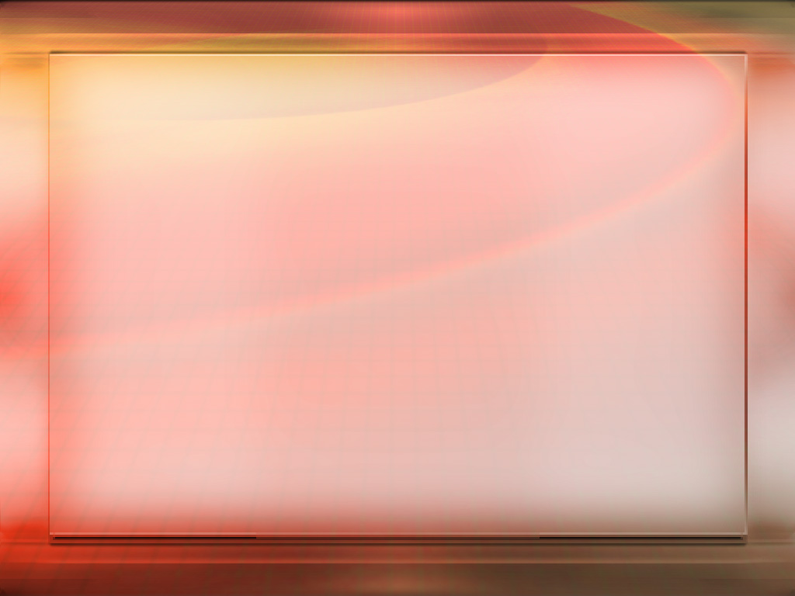
దేవుడు తన సత్యాన్ని మానవ మాధ్యమాల ద్వారా ప్రపంచానికి తెలియజేయడానికి ఇష్టపడ్డాడు, మరియు ఆయనే స్వయంగా తన పరిశుద్ధాత్మ ద్వారా మనుష్యులకు అర్హతనిచ్చి, ఈ పనిని చేయడానికి వారిని శక్తిమంతులను చేశాడు. ఏమి మాట్లాడాలో, ఏమి వ్రాయాలో ఎంచుకోవడంలో ఆయన మనస్సును నడిపించాడు. ఆ నిధి మట్టి పాత్రలకు అప్పగించబడింది, అయినప్పటికీ అది పరలోకం నుండి వచ్చినదే. ఆ సాక్ష్యం మానవ భాష యొక్క అసంపూర్ణమైన వ్యక్తీకరణ ద్వారా తెలియజేయబడింది, అయినప్పటికీ అది దేవుని సాక్ష్యమే; మరియు దేవునికి విధేయుడైన, విశ్వసించే బిడ్డ దానిలో కృపతోను, సత్యంతోను నిండిన దైవిక శక్తి యొక్క మహిమను చూస్తాడు.
తన వాక్యంలో, దేవుడు రక్షణకు అవసరమైన జ్ఞానాన్ని మనుష్యులకు అప్పగించాడు. పరిశుద్ధ లేఖనాలను ఆయన చిత్తానికి సంబంధించిన అధికారికమైన, దోషరహితమైన ప్రత్యక్షతగా అంగీకరించాలి.
ఈజిడబ్ల్యు. (ది గ్రేట్ కాంట్రవర్సీ, పుట 6)

Slide 14
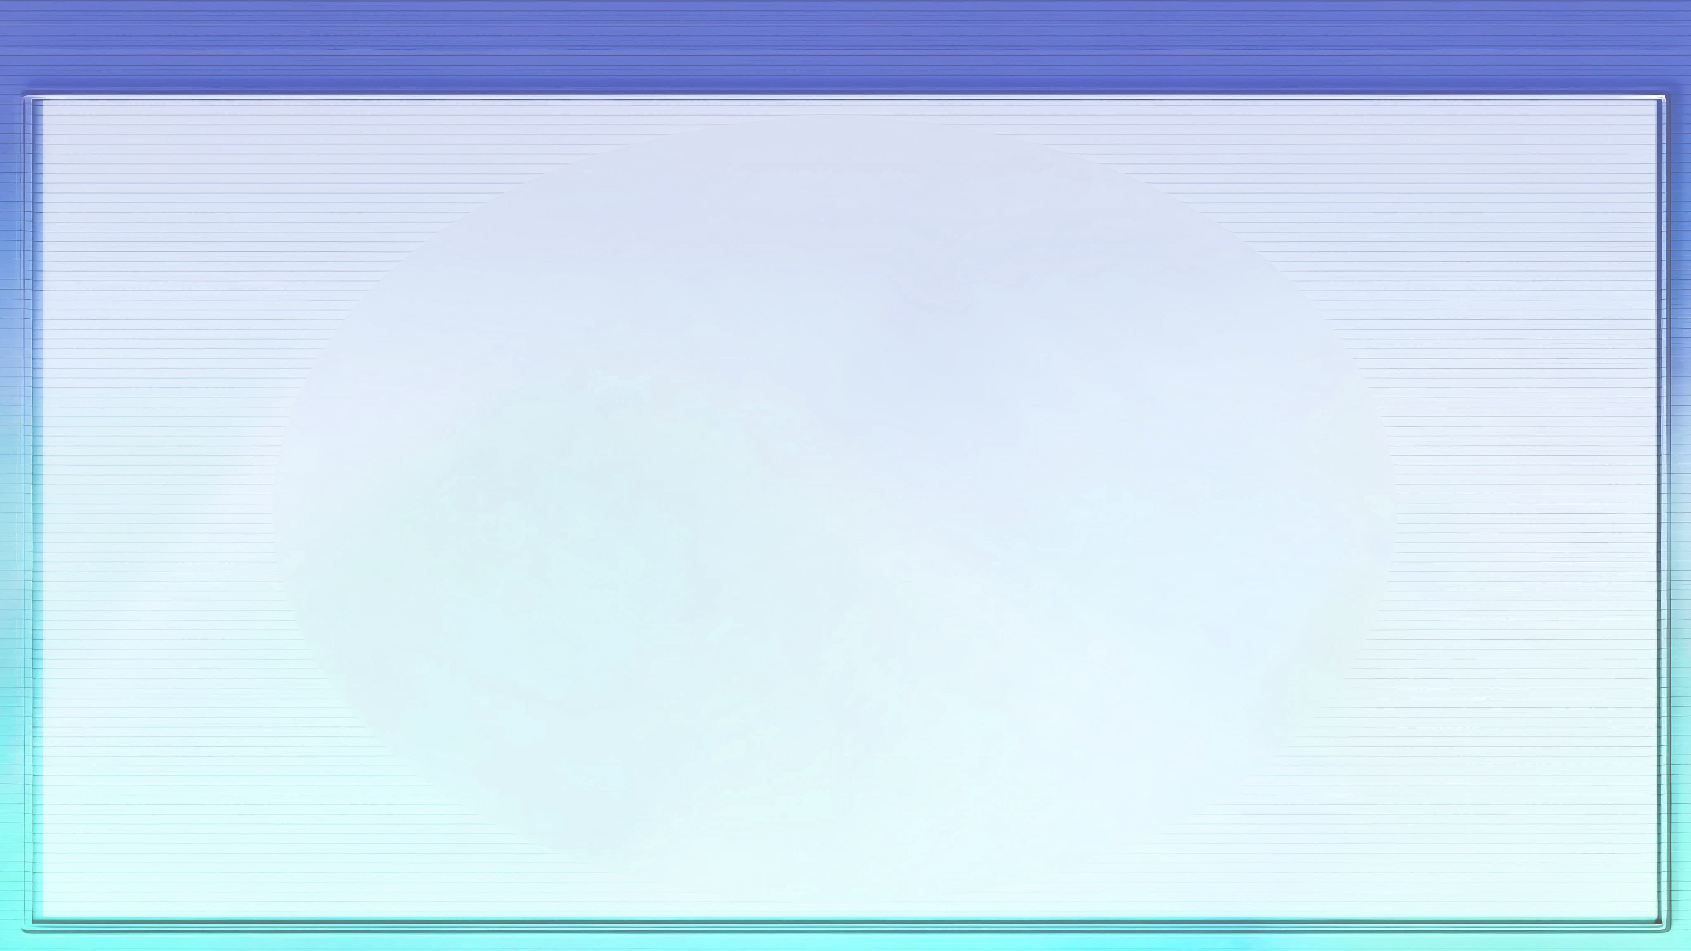




అనుబంధం: ఎల్లెన్ జి. వైట్ రచనల అభ్రాంతత (తప్పులేనితనం)
తన సందేశాలను వ్రాయమని దేవుడు ఎలెన్‌ను ఆజ్ఞాపించినప్పుడు, ఆమె, “నేను వ్రాయలేను” అని బదులిచ్చింది. కానీ దేవుడు ఆమెను బలపరిచాడు, మరియు ఆమె వ్రాయడం ప్రారంభించింది. కాలక్రమేణా, ఆమె తన అక్షర దోషాలను సరిదిద్ది, కొన్ని వాక్యాల పదబంధాన్ని మెరుగుపరిచే రచనా సహాయకులను ఉపయోగించుకుంది.
మేరీ యాన్ “మేరియన్” డేవిస్ (1847-1904), సాహిత్య సహాయకురాలు. చిత్రం సౌజన్యం: “ఎల్లెన్ జి. వైట్ ఎస్టేట్, ఇంక్.”
వారు సందేశం యొక్క అర్థాన్ని ఎన్నడూ మార్చలేదు, అలాగే సొంతంగా ఏమీ జోడించలేదు. తుది పాఠాలను ఎల్లెన్ ఎల్లప్పుడూ పరిశీలించేవారు.
సారా ఇ. పెక్, 1880వ దశకం. ఛాయాచిత్ర సౌజన్యం: “సెంటర్ ఫర్ అడ్వెంటిస్ట్ రీసెర్చ్.”
ఒక ప్రవక్తగా తన దోషరహితత్వం గురించి ఎలెన్ ఇలా ప్రకటించారు: “దోషరహితత్వం గురించి, అది నాకు ఉందని నేను ఎప్పుడూ చెప్పుకోలేదు. దేవుడు మాత్రమే దోషరహితుడు” (ఎంపిక చేసిన సందేశాలు, సంపుటి 1, పేజీ 42).
ఆమె రచనల అభ్రాంతత (infallibility) విషయమై, ఆమె స్వయంగా ఇలా రాశారు: “కొన్నిసార్లు సాధారణ విషయాలను పేర్కొనాల్సి రావచ్చు, సాధారణ ఆలోచనలతో మనస్సు నిండి ఉండవచ్చు, సాధారణ లేఖలు రాయాల్సి రావచ్చు, మరియు ఒక పరిచారకుని నుండి మరొకరికి చేరాల్సిన సమాచారాన్ని అందించాల్సి రావచ్చు. ఇటువంటి మాటలు లేదా సమాచారం దేవుని ఆత్మ యొక్క ప్రత్యేక ప్రేరణతో ఇవ్వబడినవి కావు” (Selected Messages, సంపుటి 3, పుట 64).

